Slide 1
ASALAMUALAIKUM Wr. Wb
Rancang Bangun Alat Penjemur Ikan Asin
Berbasis Mikokontroller
Nina Paramytha IS¹
Ali Kasim²
Pendahuluan
Metode Penelitian
Kesimpulan
Finish
Hasil & Analisa
Referensi
Program Studi Teknik Elektro - Fakultas Teknik
Jl. Jend. Ahmad Yani No.12,
Palembang – Sumatera Selatan
Indonesia

Slide 2
Latar Belakang
Sumatera Selatan khususnya Kota Palembang yang dikelilingi oleh laut dan sungai mengakibatkan salah satu usaha mikronya adalah pembuatan ikan asin, dimana selama ini pengeringan ikan dilakukan dengan cara menjemur ikan langsung dibawah sinar matahari.
Penjemuran dengan cara ini seringkali menjadi kendala jika panas sinar matahari tidak sesuai dengan yang dibutuhkan (cuca mendung) bahkan jika tiba tiba turun hujan terkadang tidak cukup waktu untuk mengambil ikan ikan yang sedang dijemur
Back TOP

Slide 3
Metode Penelitian Perancangan Alat
Perancangan
Hardware
Perancangan
Software
Blok Diagram
Rangkaian
Gambar
Rangkaian
Gambar
Alat
Back

Slide 4
Perancangan Hardware
Komponen-komponen yang digunakan pada perancangan hardware antara lain adalah :
Sensor :
Rangkaian sensor terdiri dari tiga bagian, yaitu bagian pendeteksi cuaca dalam keadaan mendung (LDR), pendeteksi hujan (water brick) dan pendeteksi suhu ruangan (sensor suhu LM35);
Heater, digunakan pada saat mendung atau hujan;
Motor Servo sebagai pembuka dan penutup atap dan pembalik ikan;
Mikrokontroler: yang bekerja sebagai pusat kendali digunakan Mikrokontroller Arduino Uno;
Back
NEXT

Slide 5
Perancangan Hardware
Rangkaian LCD (Liquid Crystal Display);
Power Supply dan Regulator 7809 dan 7805;
Driver Relay :
Berfungsi sebagai saklar untuk mengaktifkan motor 1 dan motor 2 pada saat membuka atau menutup atap, serta mengaktifkan motor 3 sebagai pembalik ikan sesuai dengan waktu yang telah di atur.
Back

Slide 6
PERANCANGAN SOFTWARE
Gambar Flowchart Rangkaian
Back

Slide 7
Gambar Blok Diagram Rangkaian
Prinsip Kerja Rangkaian
Back

Slide 8
Prinsip Kerja Rangkaian
Rangkaian Catu Daya mendapat sumber 220 V_{AC} dari PLN untuk menghasilkan tegangan keluaran 9 V_{DC} sebagai sumber Arduino UNO dan 5 V_{DC} sebagai sumber, motor 1, motor 2, motor 3, water brick, sensor suhu, dan LDR, sedangkan driver relay dan LCD mendapat sumber 5 V_{DC} dari tegangan keluaran Arduino UNO.
Water brick dan LDR akan mendeteksi cuaca apakah dalam kondisi cerah, mendung atau hujan yang akan memberikan informasi mikrokontroler Arduino UNO sebagai alat kontrol untuk memerintahkan motor dan driver relay bekerja
Back

Slide 9
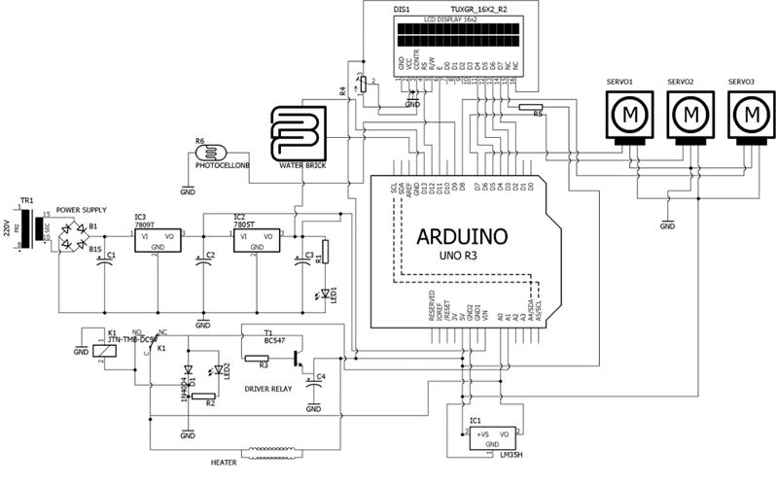
Gambar Rangkaian keseluruhan
Back

Slide 10
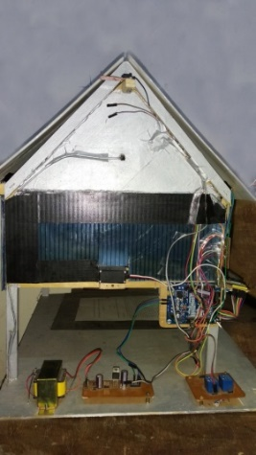
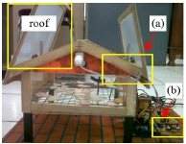
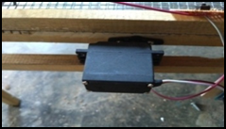
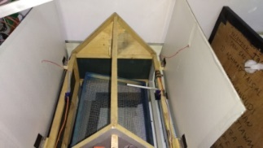
Gambar Alat
Pemasangan Sensor
a) Water brick b) LDR
Prototype Alat
Back
Pemasangan Motor Servo

Slide 11
Hasil Pengukuran dan Perhitungan
No. | Titik Pengukuran |  | Pengukuran | Perhitungan | Datasheet | % Kesalahan
1. | TP1 | P2 (V_{DC}) | 8,84 | 9,325 | - | 5.49 %
 |  | P4 (V_{DC}) | 5,02 | 5,35 | - | 6.66 %
2. | TP2 (V_{DC}) | Aktif / terang | 5,10 | - | 5 | 2 %
 |  | Pasif / gelap | 4,92 | - | 5 | 1,6 %
3. | TP3 (V_{DC}) | Pasif | 4,92 | - | 5 | 1,6 %
 |  | Aktif | 4,9 | - | 5 | 2 %
4. | TP4 (V_{DC}) | Pasif | 3,75 | - | 5 | 2,5 %
 |  | Aktif | 4,80 | - | 5 | 4 %
5. | TP5 (V_{DC}) |  | 5,09 | - | 5 | 1,8 %
6. | TP6 (V_{DC}) | Motor 1 | 5,06 | - | 5 | 1,2 %
 |  | Motor 2 | 5,06 | - | 5 | 1,2 %
 |  | Motor 3 | 5,06 | - | 5 | 1,2 %
7. | TP7 (V_{DC}) |  | 5,08 | - | 5 | 1,6 %
Back

Slide 12
Analisa
Komponen utama yang digunakan adalah sensor Water brick, heater, LM35, LDR, mikrokontroler arduino uno, dan motor servo bekerja dengan baik karena tegangan masing – masing komponen masih berada dalam range datasheet;
Perhitungan kesalahan dari catu daya masih di bawah range data sheet sebesar 10%, yaitu 6,66 %;
Tegangan motor rata – rata adalah 5,06 V_{DC} dengan kecepatan putaran rata– rata 63,26 rpm menghasilkan daya sebesar 15,8 W dan arus sebesar 3,12 A;
Sensor suhu LM35 diatur pada rentang suhu 45⁰ C sampai dengan 50⁰ C untuk mengatur kerja heater;
Daya heater adalah 150,54 Watt.
Hasil
Back

Slide 13
Kesimpulan
Prototipe alat yang telah dibuat dimaksudkan agar dapat digunakan untuk meningkatkan produktivitas dari sektor industri rumahan.
Komponen utama yang digunakan alat ini adalah :
3 buah sensor, yaitu Water brick, LM35, dan LDR
3 buah motor DC (motor servo).
Heater (pemanas).
Mikrokontroler Arduino UNO sebagai pemroses
Next

Slide 14
Kesimpulan
Suhu ruangan diatur pada rentang 45º – 50º C
Kecepatan putaran motor servo adalah 63,26 rpm, daya sebesar 15,8 W dan arus sebesar 3,12 A;
Tegangan yang dibutuhkan untuk mengaktifkan heater adalah sebesar 227 V, dengan daya sebesar 150,54 Watt
Back to TOP

Slide 15
Referensi
NEXT
Richard Blcoher, Dipl. Phys.:, Basic Electronics.Yogyakarta,Andi Press, 2004.
Roger, L., Tok Heim.: Digital Electronics, Second Edition., ErlanggaPress,1990.
Sutanto. : Advance Electronics Circuit. Salemba 4, Universitas Indonesia (UI Press), 1997.
Barmawi. (1999).Prinsip-PrinsipElektronika.JilidI,Erlangga Jakarta.
http://www.theinnergarden.co.uk/product/hylite-tubular-greenhouse-heater/.

Slide 16
Referensi
Next
http://www.innovativeelectronics.com/index.php?pg=ie_pdet&idp=40&ielang=en
http://www.seeedstudio.com/wiki/Electronic_Brick_%E2%80%93_Water_Sensor.
Perancangan Alat Penjemur Kemplang, Pada Industri Kemplang Arhan Palembang, Yulianti¹, Theresia Sunarni², Program Studi Teknik Industri, Fakultas Sains Dan Teknologi,Universitas Katolik Musi Charitas,Jl. Bangau No. 60 Palembang, Proceeding Seminar Nasional Dan Kongres PEI 2015 ISBN: 978-602-8817-72-1Yogyakarta, 17-18 Nopember 2015

Slide 17
Referensi
Back
. https://www.kitronik.co.uk/blog/how-an-ldr-light-dependent-resistor-works
Alat Penjemur Kemplang Berbasis Sensor: Studi Kasus pada Industri Rumah Tangga Palembang. Nina Paramyta IS¹, Ali Kasim², Program Studi Teknik Elektro, Universitas Bina Darma Palembang, Proceeding Seminar Nasional FORTEI 2017, Gorontalo, Oktober 2017.

Slide 18
Terima kasih
WASSALAMU ALAIKUM. WR. WB

